Slide 1


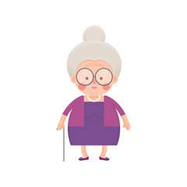

แลกเปลี่ยน
เรื่องราว
บทความ
แลกเปลี่ยน
เรื่องราว
บทความ
แอพลิเคชัน
บัญชี
หน้าแรก
แอพลิเคชัน
หน้าแรก
กิจกรรม
กิจกรรม
บทความ
บทความ
ติดต่อเรา
แอพลิเคชัน
บัญชี
หน้าแรก
แอพลิเคชัน
หน้าแรก
กิจกรรม
หน้าแรก
กิจกรรม
หน้าแรก
กิจกรรม
บทความ
กระทู้
กิจกรรม
บทความ
กระทู้
Happierly
Happiness Community for every senior

Slide 2
แลกเปลี่ยน
เรื่องราว
หน้าแรก
กิจกรรม
บทความ
กระทู้
พวกเราคือกลุ่มนักศึกษา ที่มุ่งสร้างคอมมูนิตี้ของผู้สูงอายุในประเทศไทยโดยที่พวกเรามีความตั้งใจที่จะสร้างสังคมเพื่อผู้สูงอายุและเปลี่ยนแปลงมุมมองของสังคมที่มีต่อผู้สูงอายุ
Who we are
happierly คือ พื้นที่ทางสังคม (Community) เพื่อผู้สูงอายุ "สนุก มีคุณค่า พึ่งพาตัวเองได้" ครอบคลุมทั้งรูปแบบออฟไลน์และออนไลน์ ที่มีทั้งกิจกรรมที่เป็นมิตรให้ผู้สูงวัยได้เข้าร่วมบทความสาระที่เป็นประโยชน์ในการดำเนินชีวิตมีพื้นที่พูดคุยแลกเปลี่ยนความคิดเห็นสำหรับผู้สูงวัยโดยเฉพาะ
What we do
Activity
Contents
Our Service
กิจกรรมที่ออกแบบมาสำหรับผู้สูงอายุ
โดยทีมงานมืออาชีพที่เข้าใจผู้สูงอายุเป็นอย่างดี
สื่อออนไลน์ที่ออกแบบมา
สำหรับผู้สูงอายุโดยเฉพาะ

Slide 3

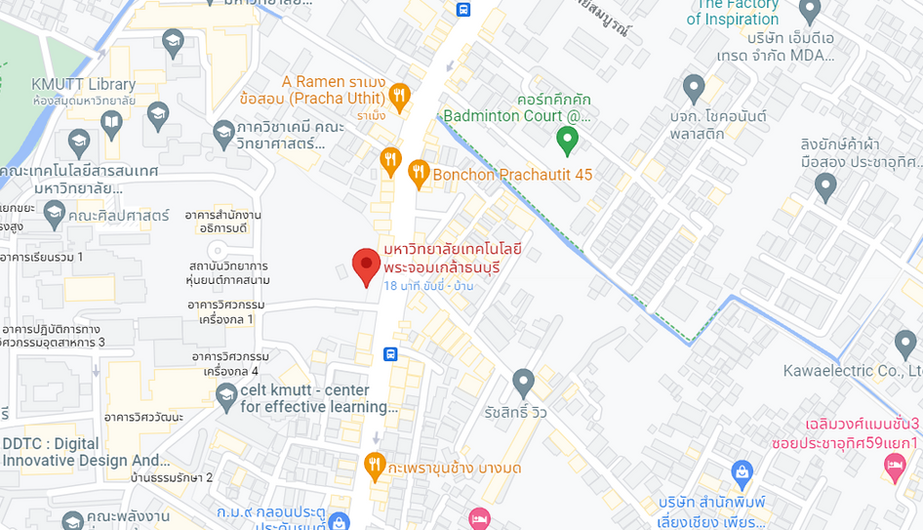





แลกเปลี่ยน
เรื่องราว
หน้าแรก
กิจกรรม
บทความ
กระทู้
ติดต่อเรา
123 Anywhere St., Any City, ST 12345
happierly@gmail.com
123-456-7890

Slide 4


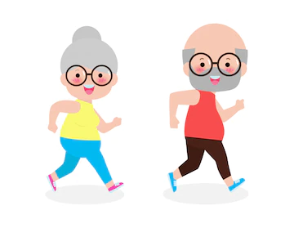
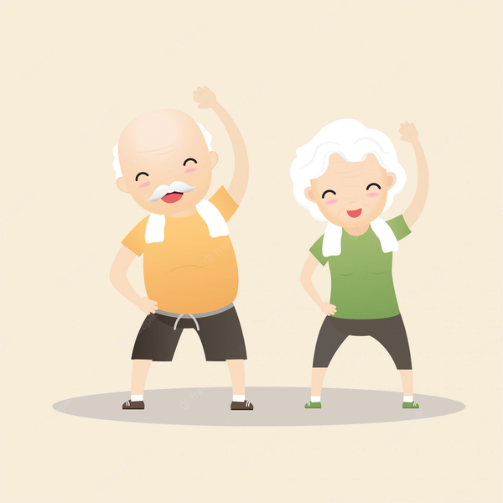
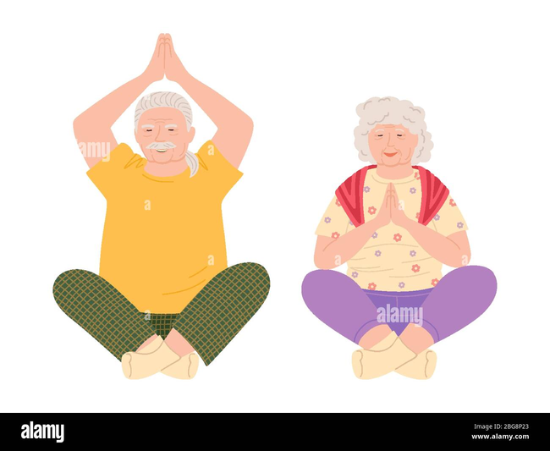
แลกเปลี่ยน
เรื่องราว
หน้าแรก
กิจกรรม
บทความ
กระทู้
กิจกรรม
หมวดหมู่
กิจกรรมวิ่งผู้สูงอายุ
ส่งเสริมให้ประชาชนทุกกลุ่มวัยมีโอกาสในการออกกำลังกาย *** ไม่มีการแข่งขัน ***
ลงทะเบียนด้วยกันวันนี้เลย คลิก>>
กิจกรรมเต้นแอโรบิคผู้สูงอายุ
ส่งเสริมให้ประชาชนทุกกลุ่มวัยมีสุขภาพที่ดีขึ้น คลายความเครียด ได้พบปะกับเพื่อนๆในวัยเดียวกัน
ลงทะเบียนด้วยกันวันนี้เลย คลิก>>
กิจกรรมโยคะผู้สูงอายุ
ส่งเสริมให้ประชาทุกกลุ่มวัย ฝึกการใช้สติและสมาธิ และเกิดประโยชน์ต่อสุขภาพ
ลงทะเบียนด้วยกันวันนี้เลย คลิก>>

Slide 5



แลกเปลี่ยน
เรื่องราว
หน้าแรก
กิจกรรม
บทความ
กระทู้
บทความ
หมวดหมู่
สอนการใช้แอพพลิเคชันเป๋าตัง
แอปพลิเคชั่นกระเป๋าเงินออนไลน์ หรือ E-wallet ของธนาคารกรุงไทย ทำความรู้จัก วิธีใช้ แอพเป๋าตัง และวิธีสมัครแบบง่ายๆ เป๋าตัง คืออะไร? สมัครอย่างไร? ...
อ่านต่อได้ที่ คลิก>>
5 สถานที่ที่ควรพาผู้สูงอายุไปผ่อนคลาย
ในวันหยุด วันครอบครัวหลาย ๆ ครอบครัว จะวางแผนหากิจกรรมทำร่วมกันเพื่อเป็นการผ่อนคลายจากอาการเหนื่อยล้ามาจากงาน หรือช่วยให้ความสัมพันธ์ในครอบครัวแน่นแฟ้นกัน...
อ่านต่อได้ที่ คลิก>>
นอนอย่างไรให้เพียงพอ
การนอนที่เพียงพอกับความต้องการของร่างกายจะส่งผลให้ร่างกายมีสุขภาพดีทั้งในแง่ของการฟื้นฟูพละกำลัง ซ่อมแซมส่วนที่สึกหรอ ช่วยให้ระบบต่าง ๆ ของร่างกาย...
อ่านต่อได้ที่ คลิก>>

Slide 6


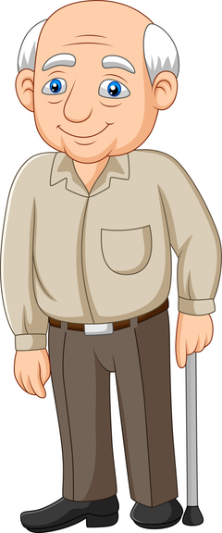
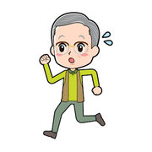
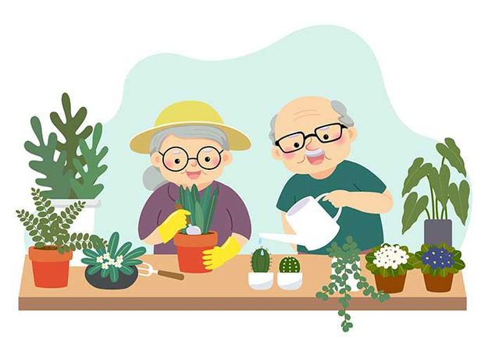
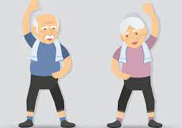
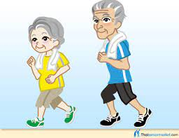




แลกเปลี่ยน
เรื่องราว
หน้าแรก
กิจกรรม
บทความ
กระทู้
กระทู้
หมวดหมู่กระทู้
สุวิทย์
ติดตาม
ผดุง
ติดตาม
เข้ม
ติดตาม
รดนํ้าต้นไม้ยามเช้า
ออกกำลังกายยามเช้า
วิ่งยามเช้า
แบ่งปัน
เรื่องราว
ไลฟ์สไตล์
สุขภาพ
สุขภาพ
ถูกใจ
ความคิดเห็น
แชร์
ถูกใจ
ความคิดเห็น
แชร์
ถูกใจ
ความคิดเห็น
แชร์

Slide 7

แลกเปลี่ยน
เรื่องราว
หน้าแรก
กิจกรรม
บทความ
กระทู้
แลกเปลี่ยนเรื่องราว
สร้างห้อง
ค้นหาห้อง
Room ID :
ใส่เลขห้อง
เข้าร่วม

Slide 8
แลกเปลี่ยน
เรื่องราว
หน้าแรก
กิจกรรม
บทความ
กระทู้
แลกเปลี่ยนเรื่องราว
สร้างห้อง
ชื่อห้อง :
เริ่มพูดคุย
เนื้อหา :
# ออกกำลังกาย
# พูดคุย
# ทำอาหาร
# ....
# ออกกำลังกาย
# พูดคุย
# ทำอาหาร
# ....
# ....
# ....
# ....
# ....

Slide 9
แลกเปลี่ยน
เรื่องราว
หน้าแรก
กิจกรรม
บทความ
กระทู้
แลกเปลี่ยนเรื่องราว
ค้นหาห้อง
ใส่เนื้อหาหรือหัวข้อที่คุณสนใจ...
เข้าร่วม
ออกกำลังกายยามเช้าเพื่อสุขภาพ ( 10k คน)
พูดคุยแลกเปลี่ยน ( 12.0K คน)
รวบรวมสูตรทำอาหาร (300 คน)
ออกกำลังกาย กทม ( 1.0k คน)

Slide 10



แลกเปลี่ยน
เรื่องราว
หน้าแรก
กิจกรรม
บทความ
กระทู้
กลับไปที่หน้าแรก
room ID : xxxx
เพื่อน
<

